Slide 1
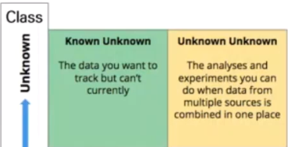
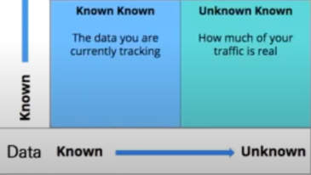
<known classes>
known-known 데이터:
수집된 data, 모델이 학습해야 할 학습 class의 데이터= target train data
2. unknown-known 데이터:
수집되지 않은 data로 학습된 모델이 분류해야 할 학습 class의 데이터 = target test data
<unknown classes>
3. known-unknown :
수집은 되었지만 모델이 학습해야 할 class가 아닌 class의 데이터
4. unknown-unknown :
수집되지 않았고 모델이 학습한 class가 아닌 모르는 데이터

Slide 2
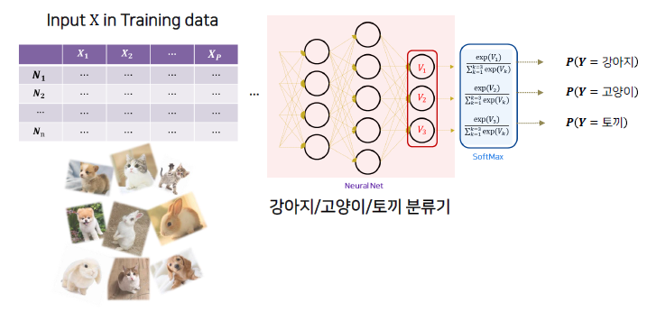
1. Target train data를 model이 정확히 분류

Slide 3
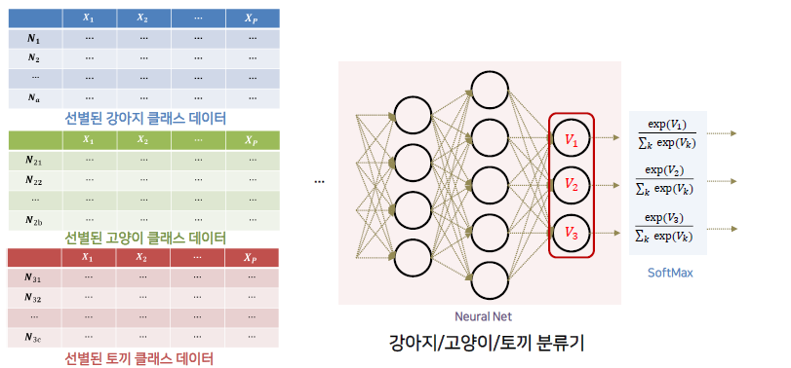
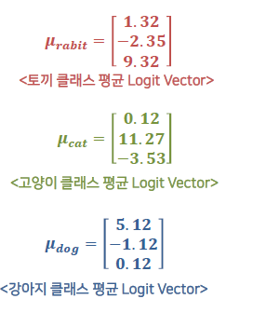
2. 분류한 Target train data에 대한 logit Vector 계산

Slide 4
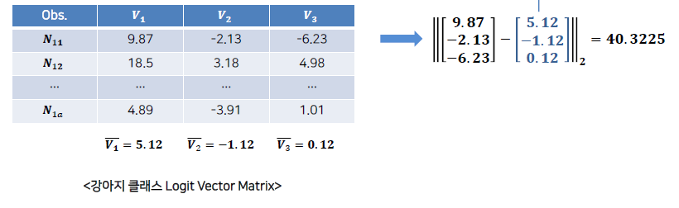
3. logit Vector 계산값을 통한 평균 거리 계산

Slide 5
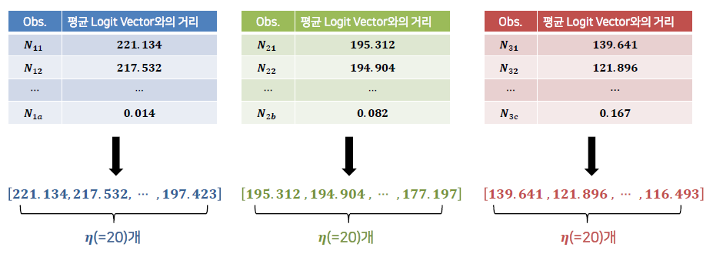
4. logit Vector 거리를 통한 극단치 분포 생성

Slide 6
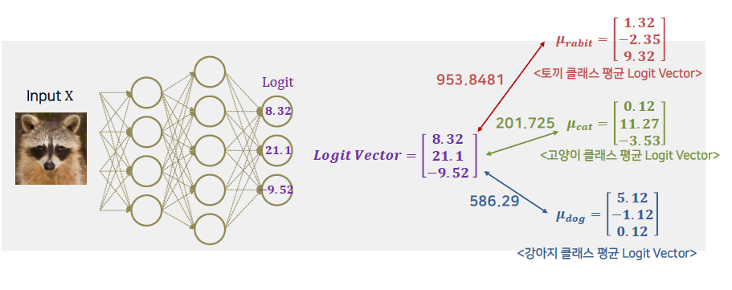
5. 테스트 데이터 입력 (target test data, unknown data)

Slide 7
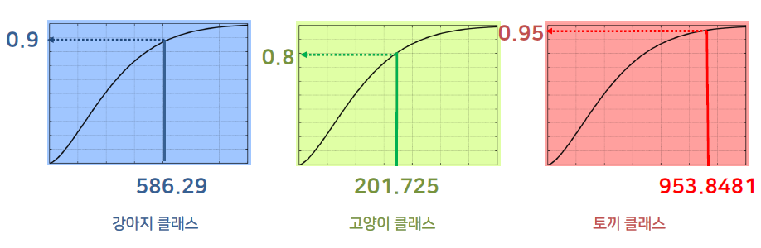
6. 테스트 데이터의 극단 확률 계산

Slide 8
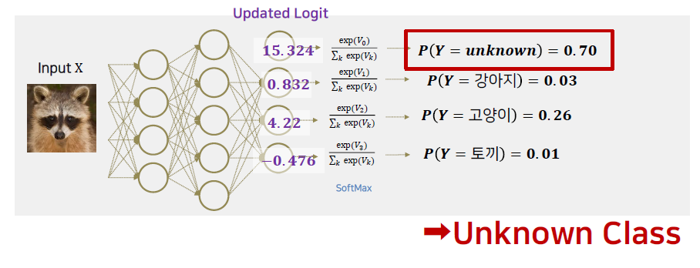
7. Logic Vector 값을 SoftMax Layer를 통해 결과값 형성
CDF 를 통해 도출한 Logic Vector 값을 SoftMax Layer에 입력하여 Unknown Class를 포함하여 클래스 분류

Slide 9
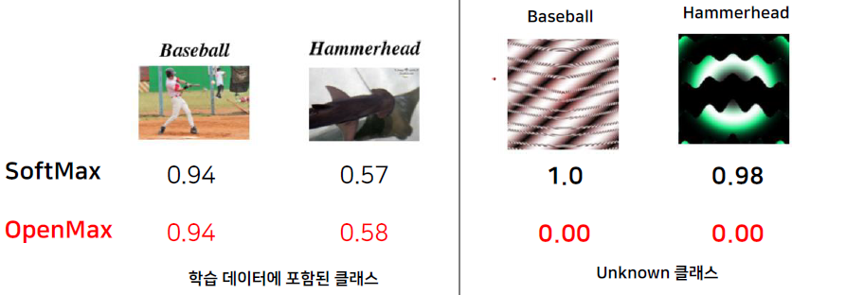
8. 결과
학습데이터에 포함된 클래스는 각각의 값을 도출하지만 Unknown 클래스의 값은 0으로 도출하게 된다.

